Slide 1

ВЫПУСКНАЯ КВАЛИФИКАЦИОННАЯ РАБОТА
по курсу
«Data Science»
На тему: «Прогнозирование конечных свойств новых материалов (композиционных материалов)»
Слушатель: Виталий Благодатских
Москва, 2022

Slide 2
Постановка задачи
Цель
Спрогнозировать ряд конечных свойств получаемых композиционных материалов
Построить модели прогнозирования характеристик «модуль упругости при растяжении», «прочность при растяжении».
Построить нейронную сеть дающую рекомендации параметра «соотношение матрица-наполнитель».
Исходные данные:
Два датасета, содержащие данные о начальных свойствах компонентов композиционных материалов (количество связующего, наполнителя, температурный режим отверждения и т.д.).

Slide 3
Актуальность
Композитные материалы широко применяются в современной технике. Они позволяют сочетать лучшие качества составляющих их материалов, формируя лёгкие, прочные, износоустойчивые изделия. Свойства и назначение композиционных материалов определяются их строением, составом и структурой. Использование волокнистых материалов позволяет создать высокопрочные композиты, эластичные полимеры (например, полиуретан) повышают износоустойчивость, введение абразивных материалов позволяет получить композиты устойчивые к истиранию. Создание новых композитных материалов для специального применения имеет важное значение.
Созданные прогнозные модели помогут сократить количество проводимых испытаний, а также пополнить базу данных материалов возможными новыми характеристиками материалов, и цифровыми двойниками новых композитов.

Slide 4
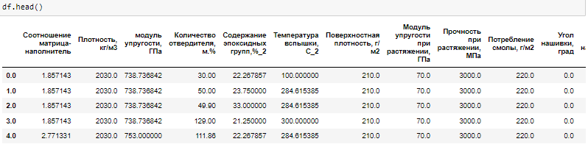
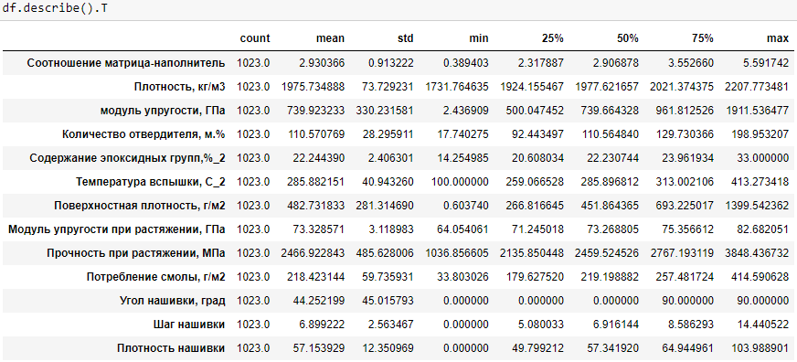
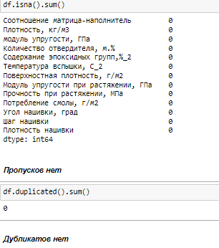

Разведочный анализ данных и визуализация исходных данных
Формирование датасета
Описательная статистика
Проверка на пропуски и дубликаты
Преобразование в бинарный вид

Slide 5
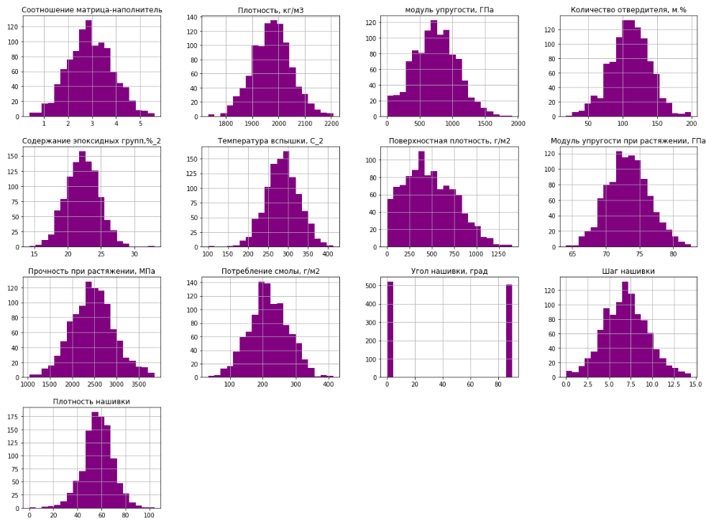
Разведочный анализ данных и визуализация исходных данных
Гистограммы распределения переменных
Из всех параметров, помимо «Угла нашивки», имеющего всего два значения, выделяются «Поверхностная плотность, г/м2» и «модуль упругости, ГПа» форма распределения менее других походит на нормальное

Slide 6
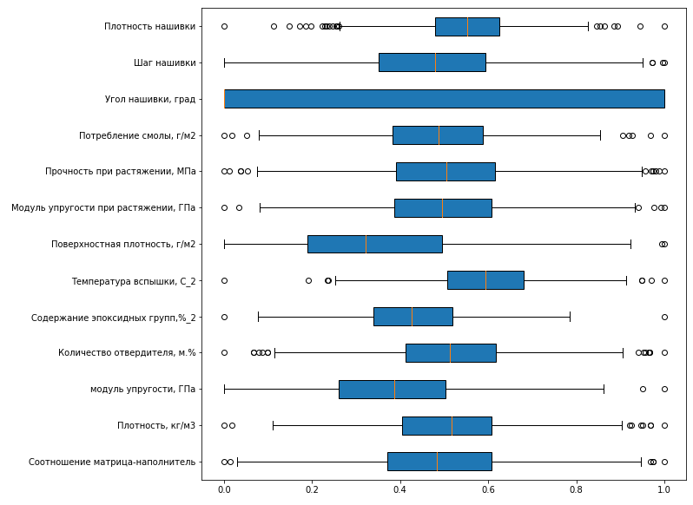
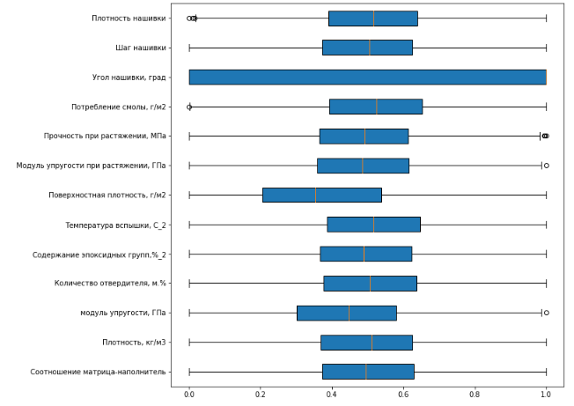
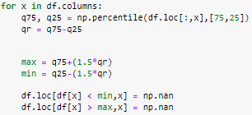

Разведочный анализ данных и визуализация исходных данных
«Ящики с усами»
До удаления выбросов
После удаления выбросов

Slide 7
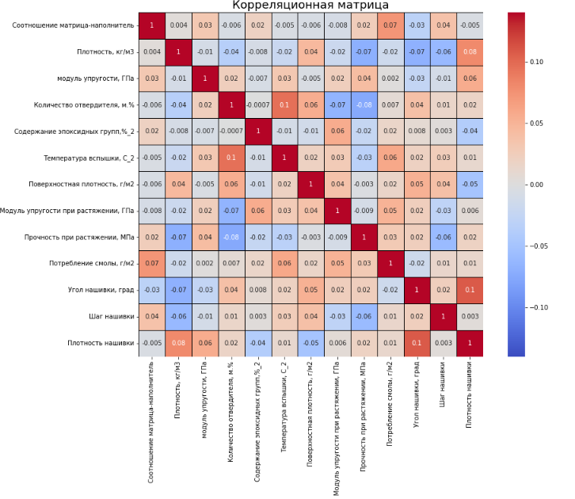
Разведочный анализ данных и визуализация исходных данных
Матрица кореляции

Slide 8
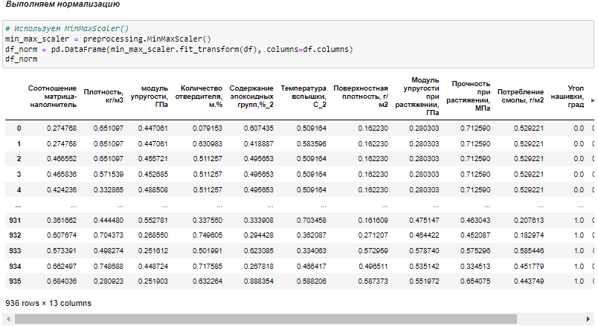
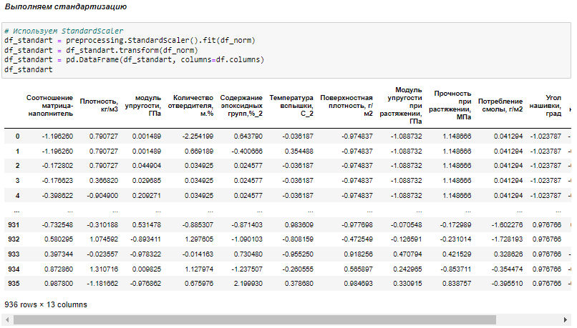
Предобработка данных

Slide 9
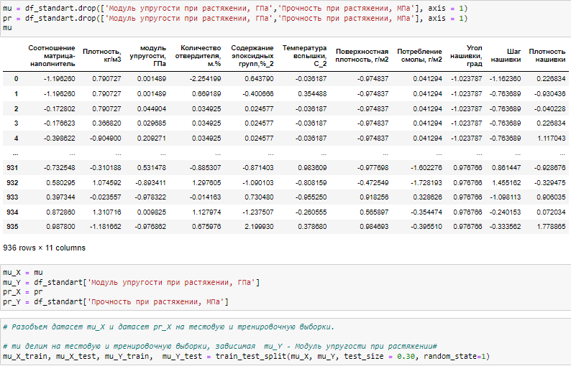
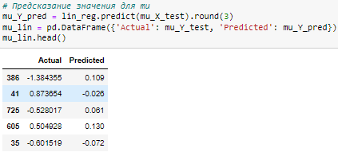

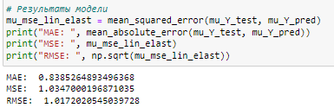
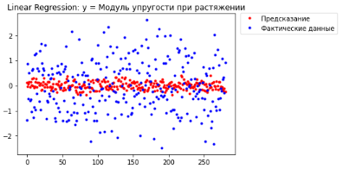
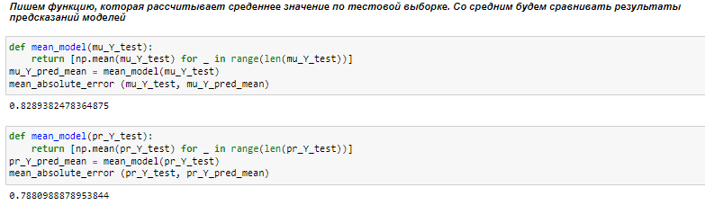
Разработка моделей
Линейная регрессия

Slide 10
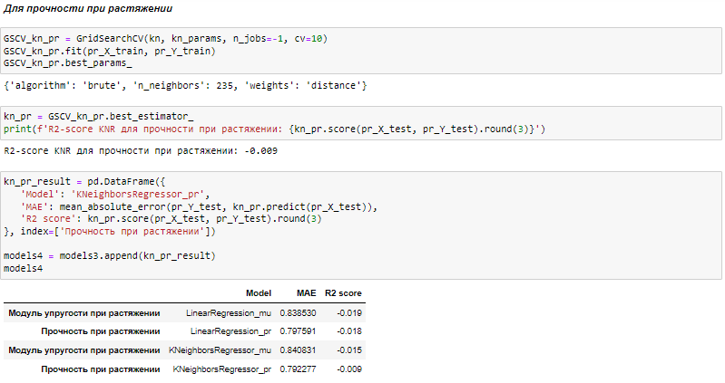
Разработка моделей
Метод К-ближайших соседей (KNeighborsRegressor)

Slide 11
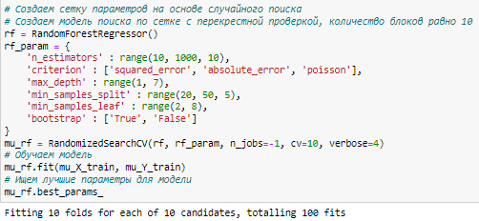
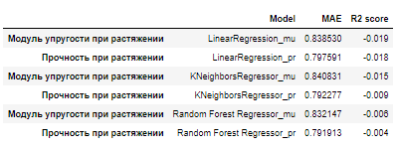

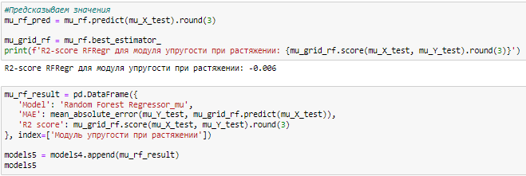
Разработка моделей
Модель «Случайного леса» для модуля упругости при растяжении

Slide 12
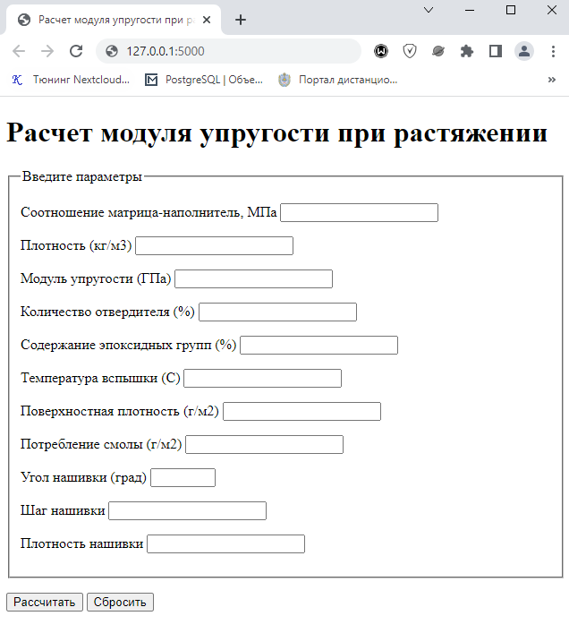
Разработка web-приложения на платформе Flask

Slide 13
Спасибо за внимание

